Slide 1
Определение моделей сегрегации на основе цен на жилье
Научный руководитель: Обухов Константин Николаевич, старший преподаватель кафедры социологии
Исследование выполнили
(3 курс, социология):
Квакина Светлана
Нигаматуллина Анастасия
Рябова Татьяна
Шмыкова Регина
Тверитина Алена
Вахрушева Наталья

Slide 2
Программа исследования
Объект: жилые помещения г. Ижевска.
Предмет: Цены за квадратный метр.
Цель: Изучить цены за квадратный метр.

Slide 3
Задачи
Выявить как влияет местоположение дома на цену за квадратный метр;
Определить может ли повлиять развитость инфраструктуры на цену;
Выяснить важна ли развитость транспортных сетей;
Узнать цены на рынке первичных и вторичных продаж.

Slide 4
Средняя стоимость квадратного метра

Slide 5
Индустриальный

Slide 6
Индустриальный

Slide 7
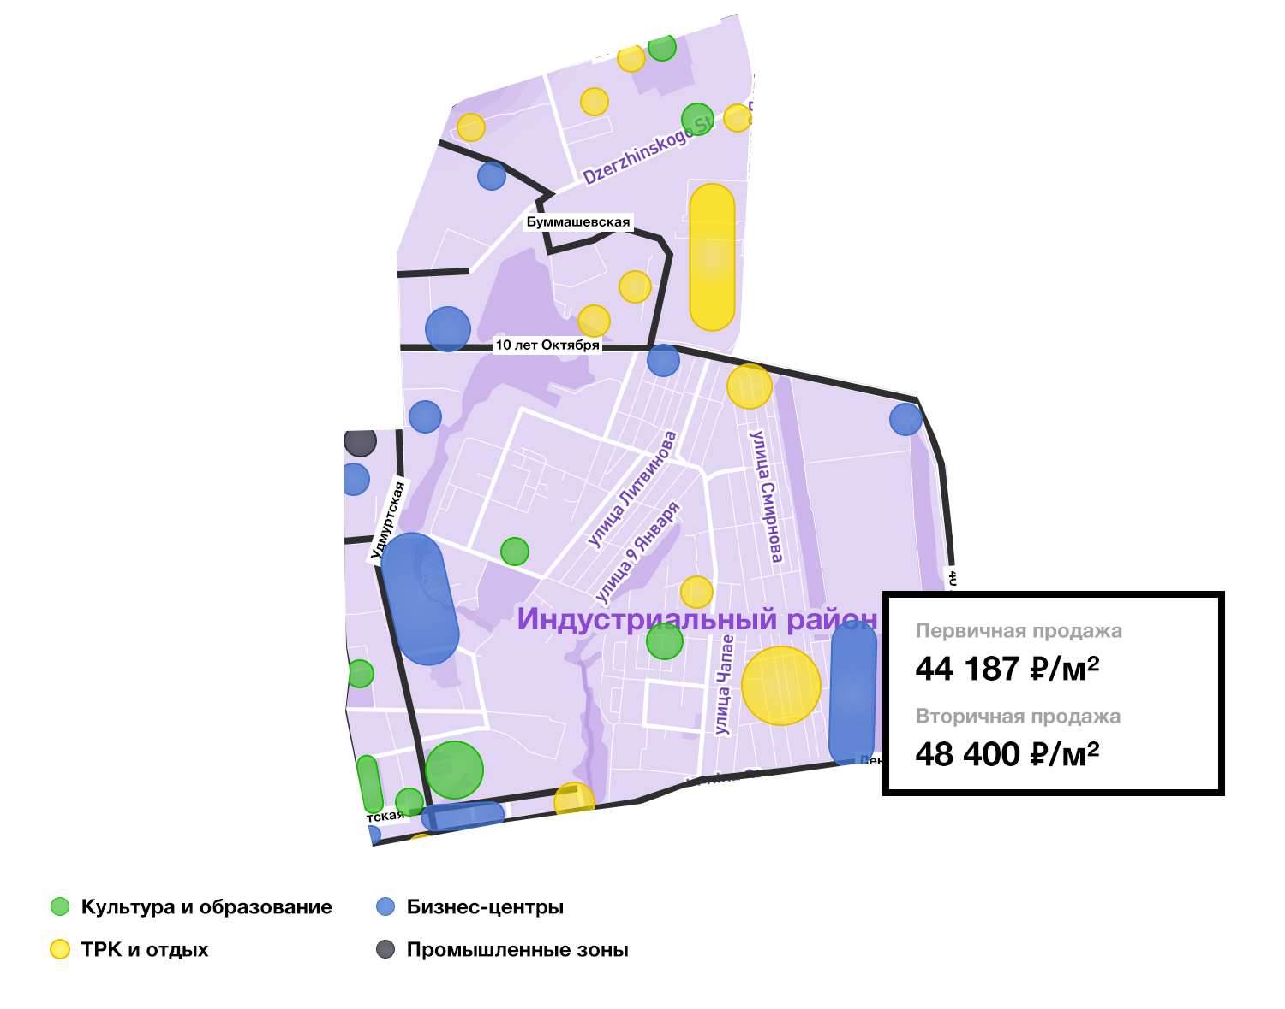

Slide 8
Устиновский

Slide 9
Устиновский

Slide 10
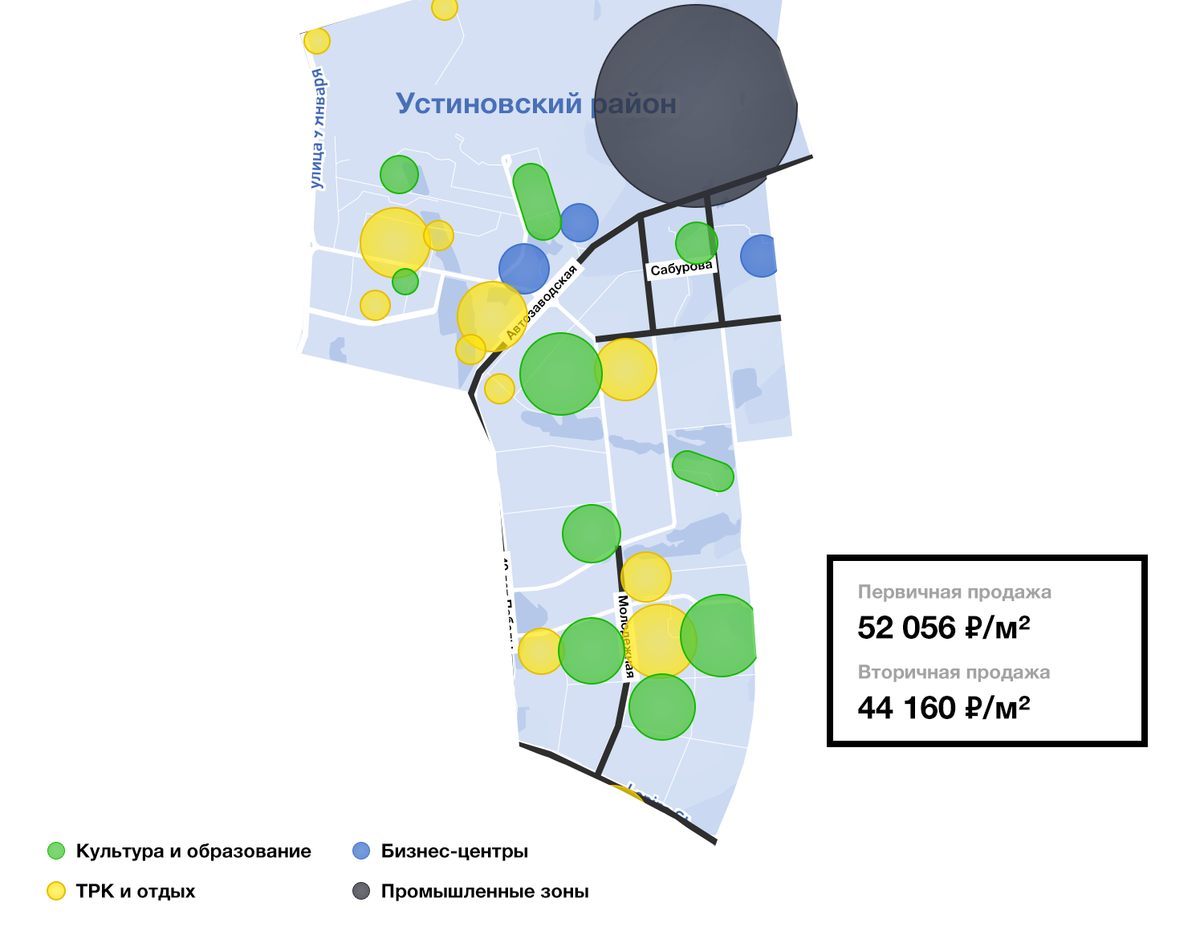

Slide 11
Ленинский

Slide 12
Ленинский

Slide 13
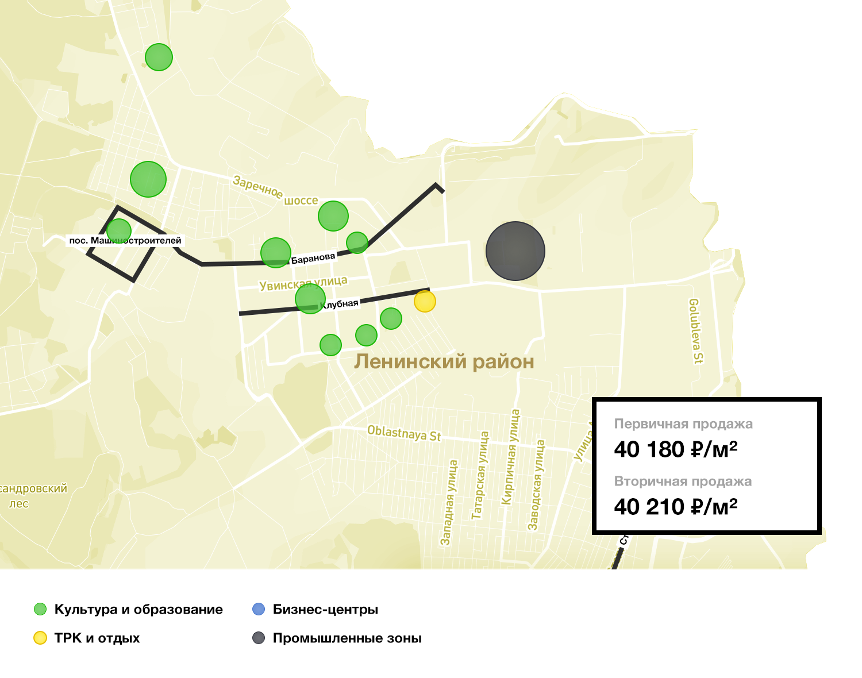

Slide 14
Первомайский

Slide 15
Первомайский

Slide 16
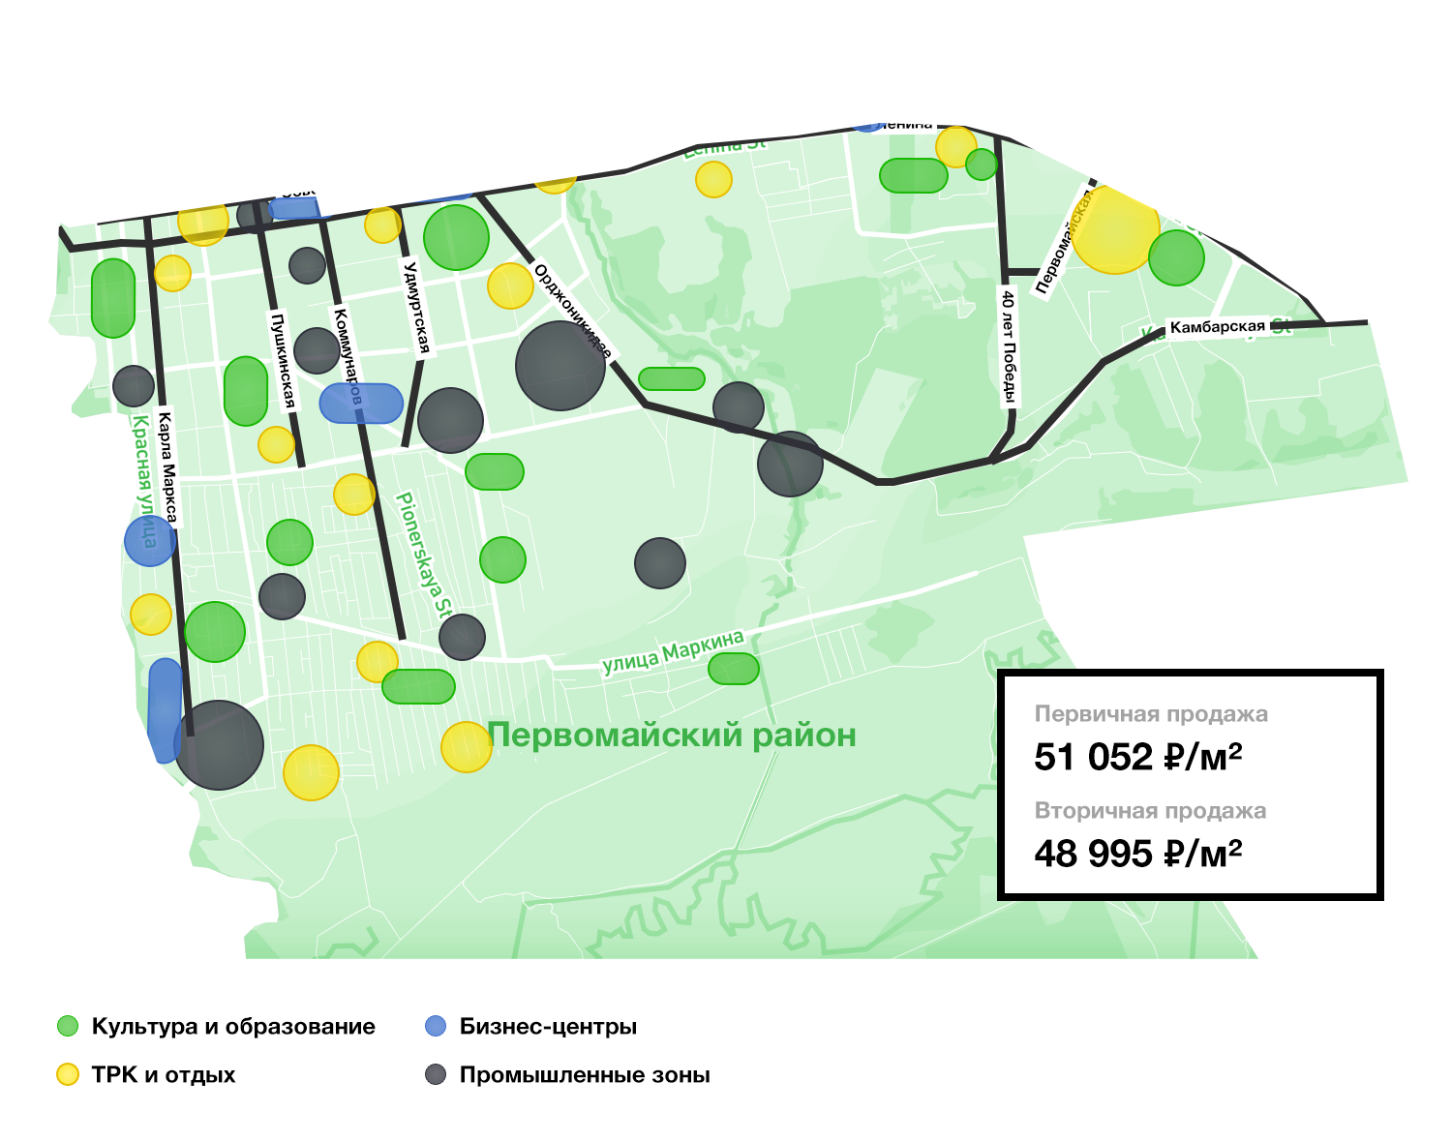

Slide 17
Октябрьский

Slide 18
Октябрьский

Slide 19
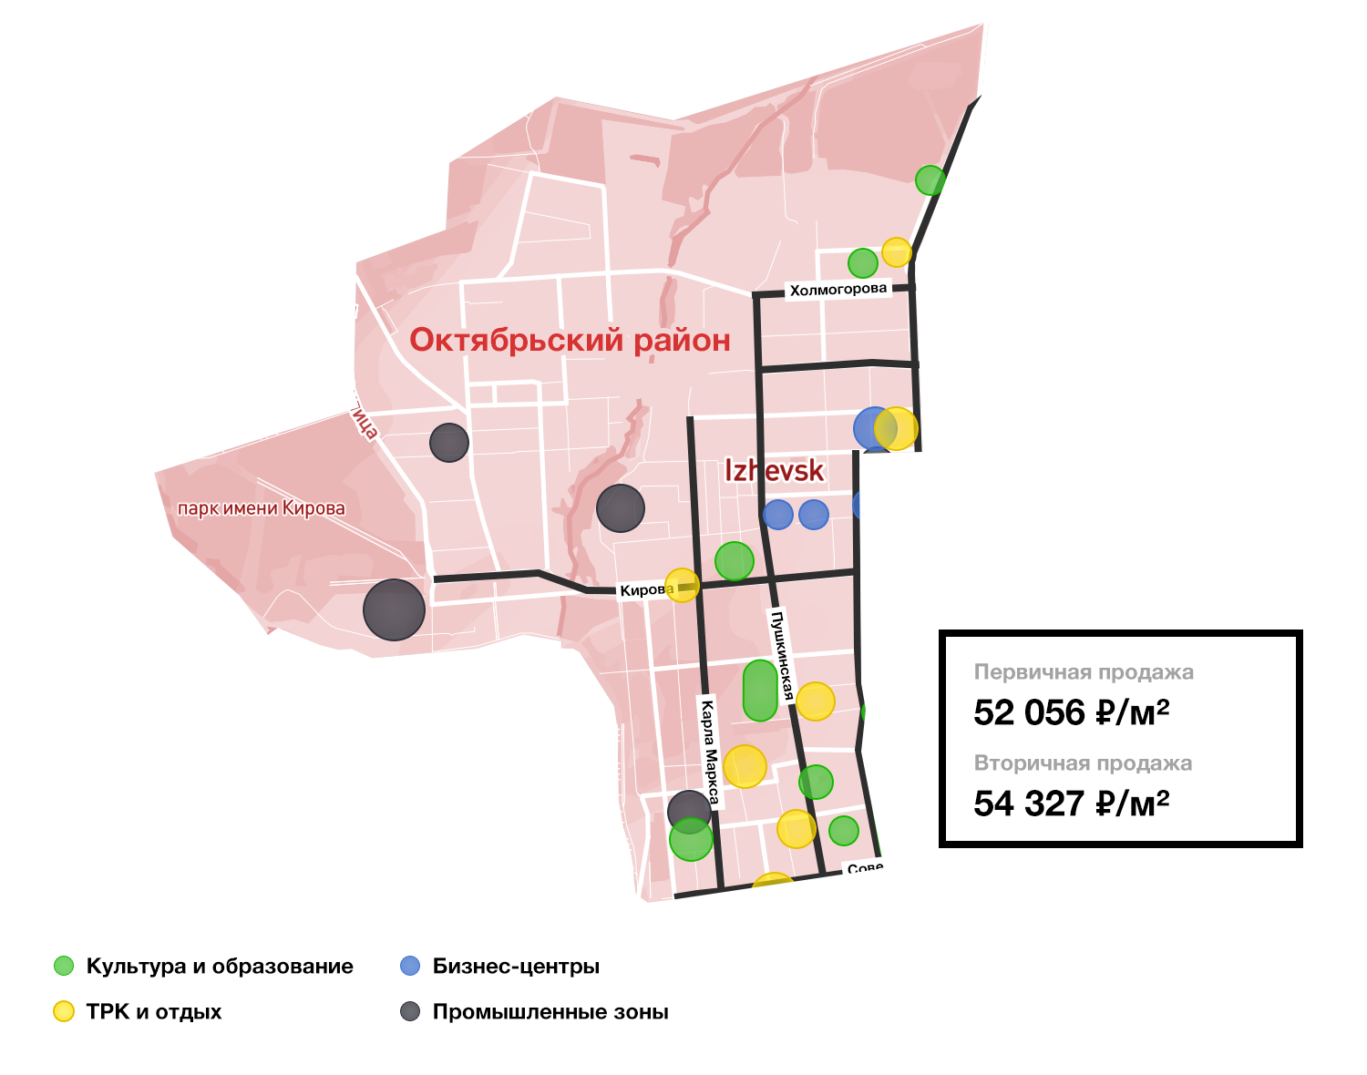

Slide 20
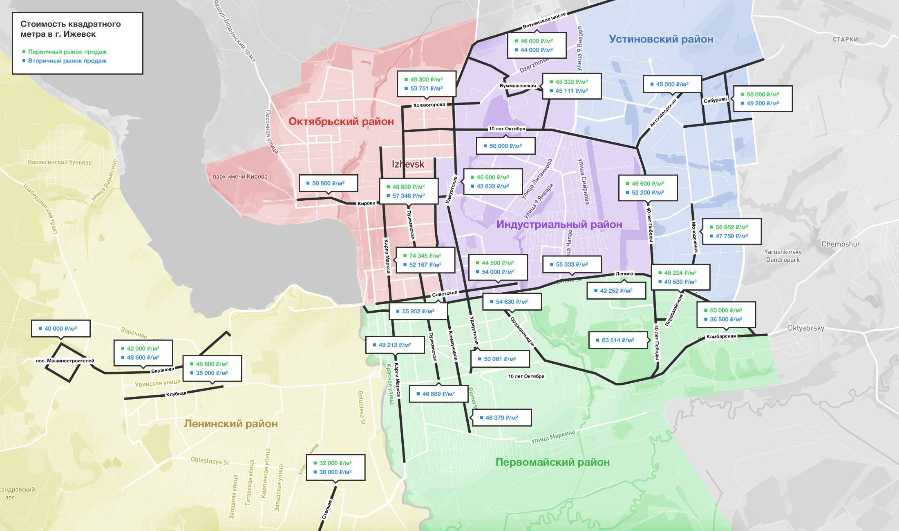
Ижевск

Slide 21
Сравнение данных

Slide 22
Итоги
Сравнивая данные Удмуртстата и данные нашего исследования, цены на первичное жилье у нас получились немного больше, а цены на вторичное жилье - в среднем сходятся с данными Удмуртстата.
Мы установили, что местоположение дома влияет на стоимость квадратного метра.
В частях города с более развитой инфраструктурой мы наблюдаем более высокую стоимость жилья. И, напротив, в удаленных от центра, с малым наличием развлекательных, оздоровительных, бизнес центров, районах более низкую стоимость квадратного метра.
Транспортная развязка также оказывает влияние на стоимость недвижимости.

